Slide 1
جامعة المجمعة كلية المجتمع لجنة الأنشطة الطلابية
المجلة المرئية للأنشطة الطلابية
(العدد الثاني عشر)

Slide 2
سعادة الدكتور عبد الرحمـن اليحيـى وكيــلا للكليــة للشؤون التعليمية

Slide 3
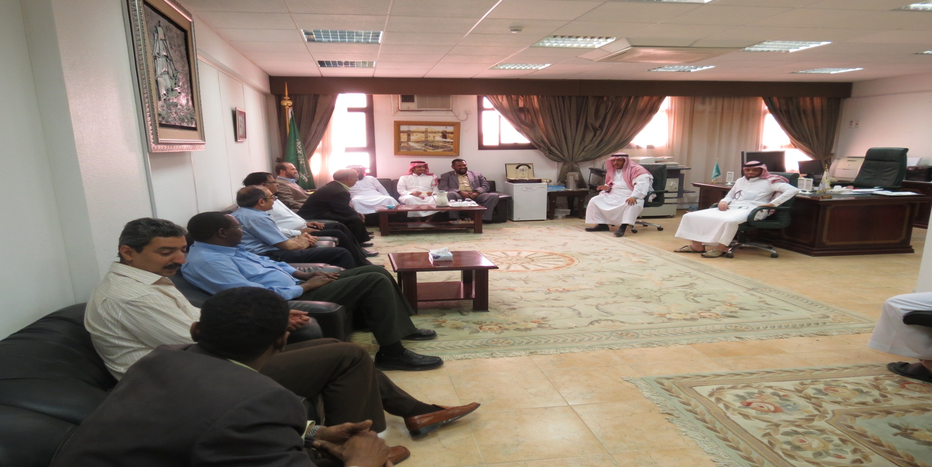
سعادة عميد الكلية و منسوبي الكلية يقدموا التهنئة لسعادة الدكتور عبد الرحمن اليحيى وكيلا للكلية للشؤون التعليمية

Slide 4
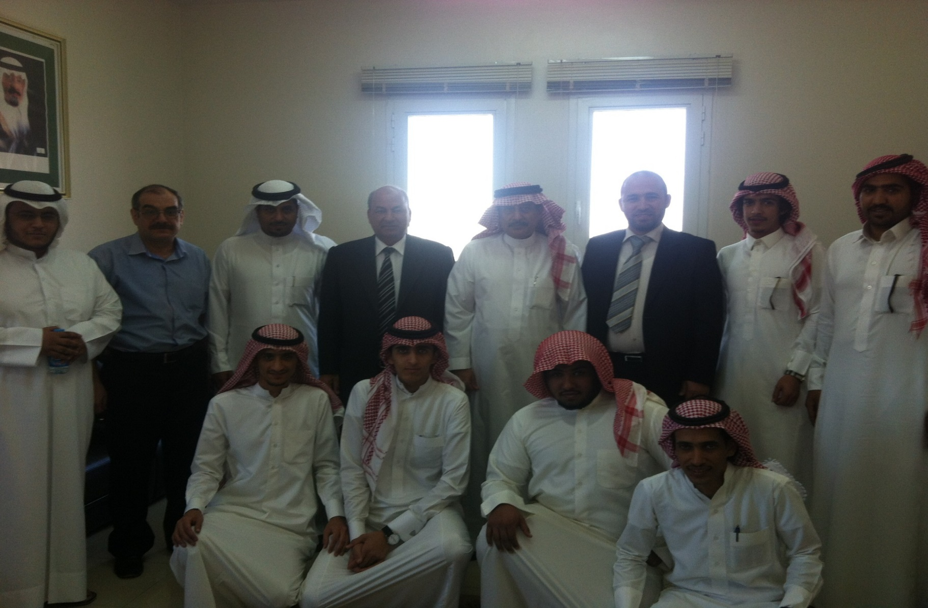
زيارة طلاب قسم العلوم الادارية و الانسانية تخصص المحاسبة لمكتب وزارة المالية

Slide 5
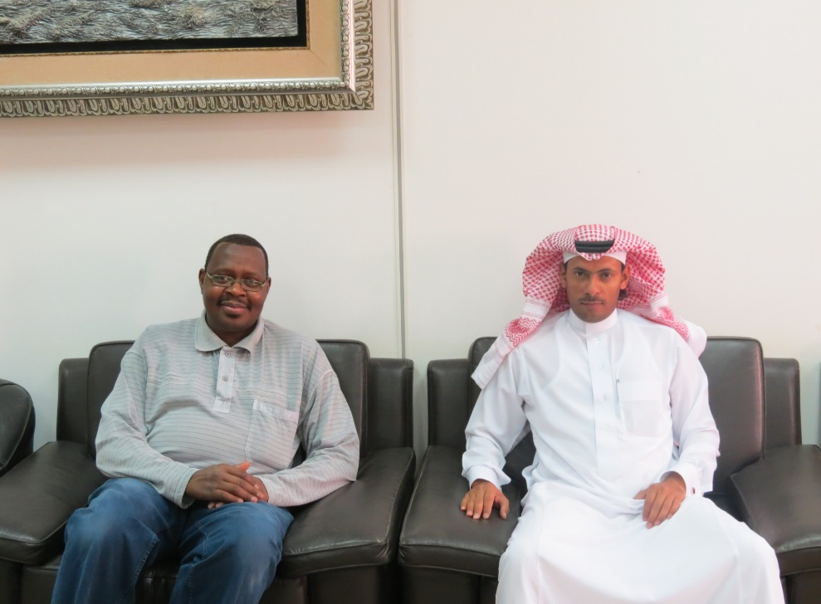
الدكتور الصادق يحيى و الدكتور خالد المضيبري يشاركان في المؤتمر الدولي التاسع عشر بدبي

Slide 6
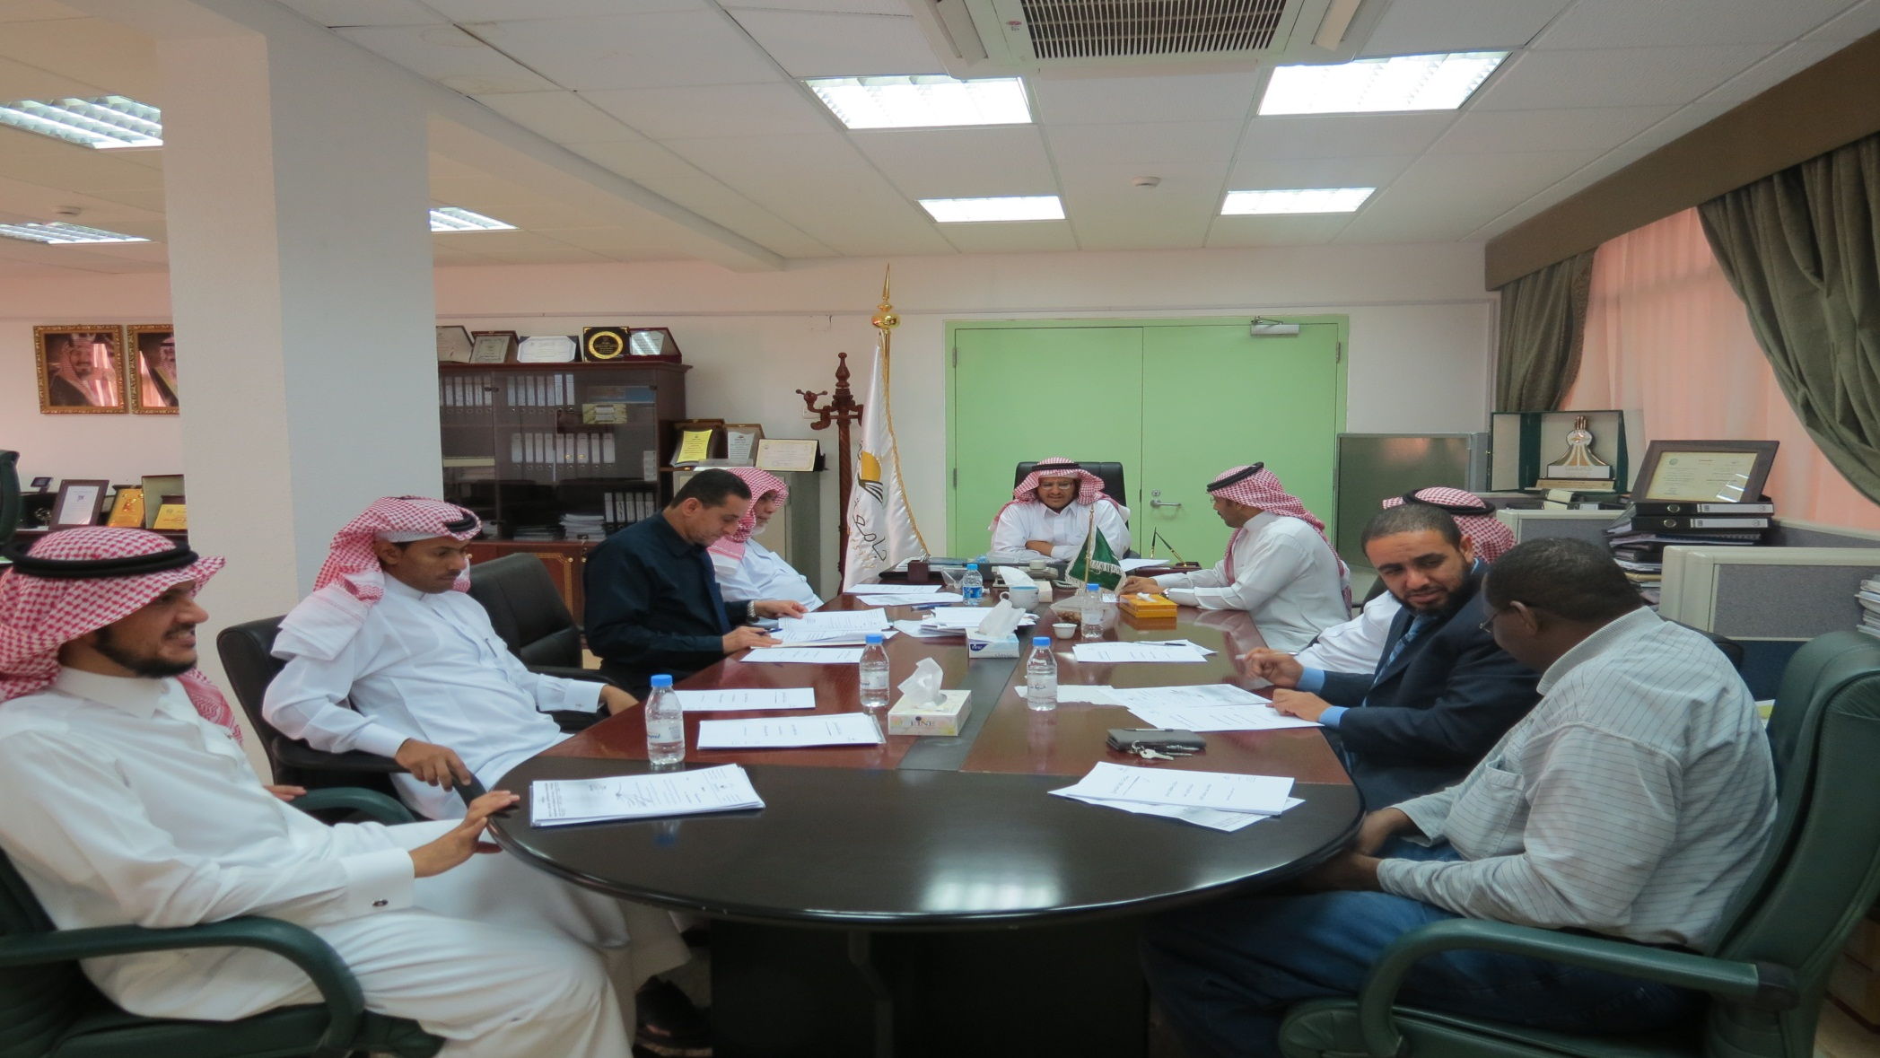
مجلس الكلية يعقد اجتماعه الثامن برئاسة سعادة عميد الكلية رئيس المجلس

Slide 7
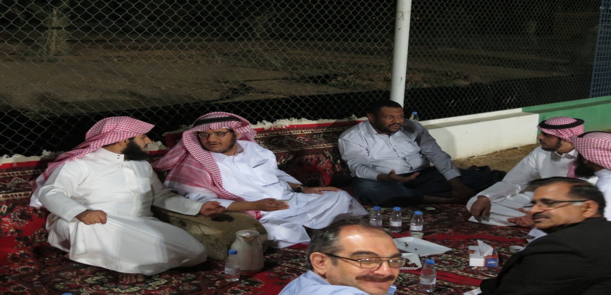
لجنة الأنشطة الطلابية تقييم أمسية لمنسوبي الكلية

Slide 8
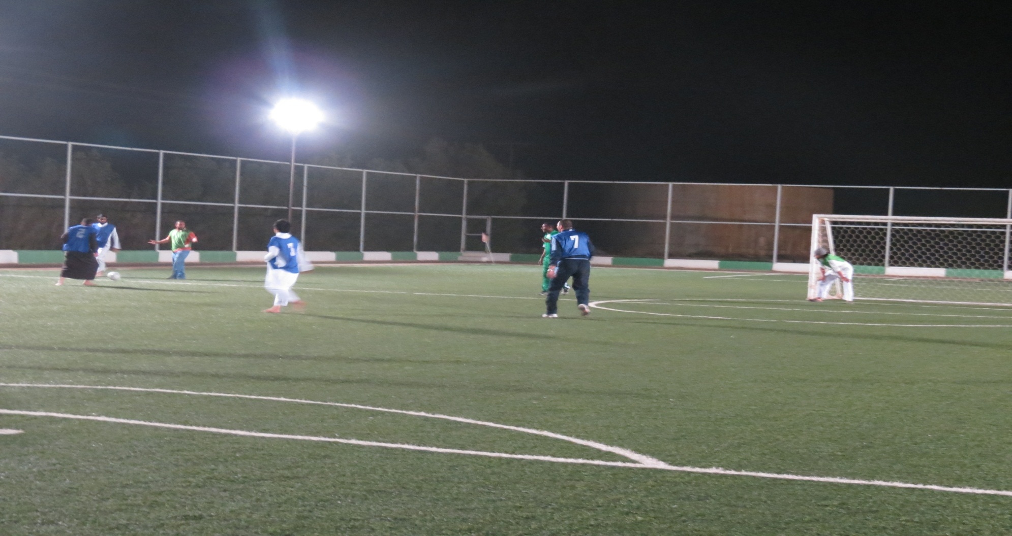
لجنة الأنشطة الطلابية تقييم أمسية لمنسوبي الكلية استعداد لكأس الجامعة

Slide 9
لجنـة الأنشطـة الطلابيـة تقييم أمسيـة لمنسوبـي الكليـة استعداد لكأس الجامعة

Slide 10
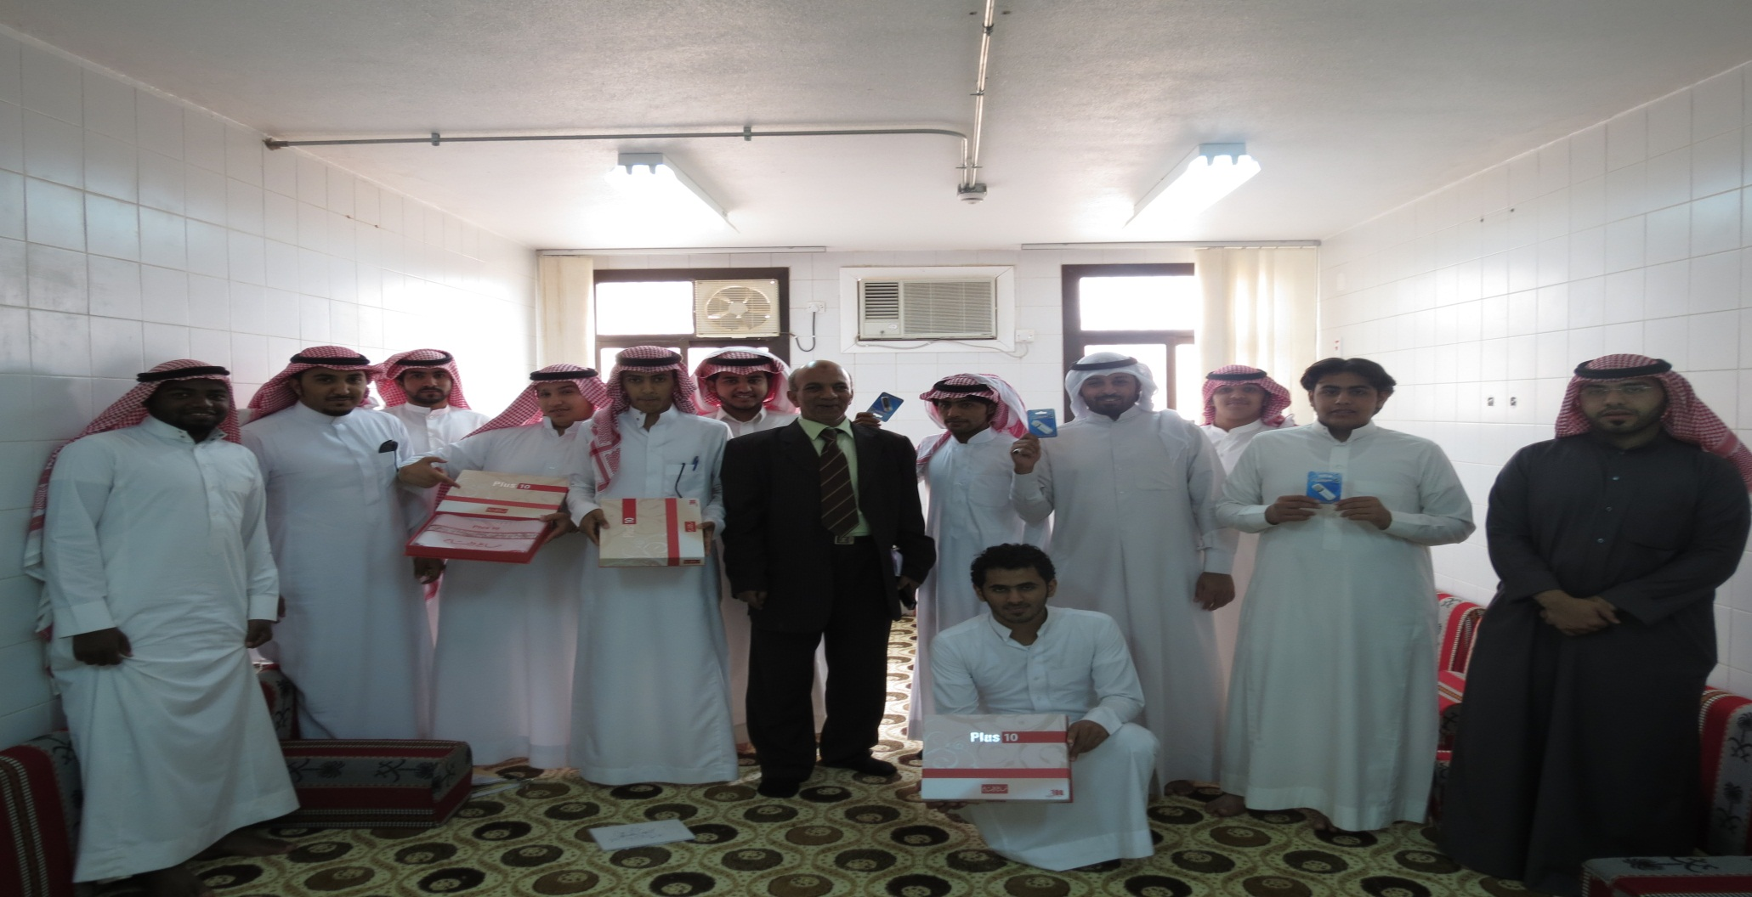
لجنة الانشطة الطلابية بالكلية تقيم مسابقة ثقافية بعنوان " إنجازات من المملكة » ، إعداد و تقديم د.سرحان رشوان

Slide 11
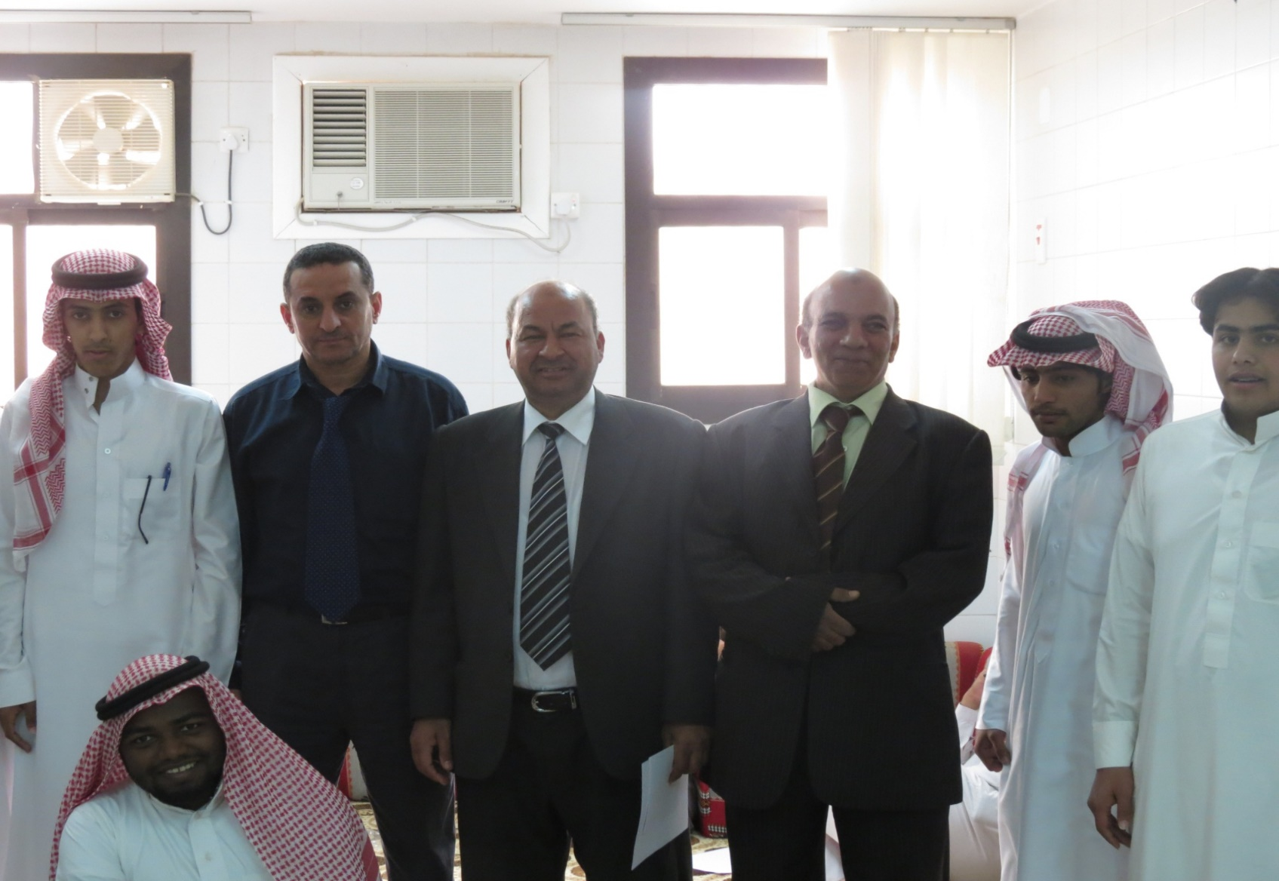
هيئة التدريس المحكمين للمسابقـة الثقافيـة بعنـوان
" إنجازات من المملكة »

Slide 12
جامعة المجمعة كلية المجتمع لجنة الأنشطة الطلابية
مع تحيات
لجنة الأنشطة الطلابية

